Slide 1
毕设阶段讨论11
20180403 night talk

Slide 2
目录
Cernet2的拓扑结构
Cernet2的路由策略
集中平台可做的工作
路由计算
配置优化
ebgp邻居优化
分析路由计算

Slide 3
Cernet2的拓扑结构
核心AS 23910（25个核心节点），25个小AS
周围连接25个小的AS，25个边界节点；
北京为主要出口，peer-as大约10个左右
Full Mesh
目前设计好了RR结构，正在迁移中
新设计的RR结构
8个大节点RR（FM），8个cluster，每个cluster多个RR（哪个近哪个算）
原来25个核心节点+25个边界节点->41个核心节点+41个边界节点
为什么不使用AS联邦：
AS联邦ebgp不能基于回环接口建立（路由冗余+多条次优路由）loopback
AS联邦内部的子ibgp系统之间连接基于物理链路，一旦链路断开路由信息就丢了
解决MED和IGP带来的路由震荡：MED工程上使用不多，学术界使用多

Slide 4
Cernet2路由策略（影响入站和出站路由）
现有的核心路由的bgp配置文件：约5万行
ibgp常用的配置：next-hop-self
Ibgp配置如果复杂，那么域内路由器有些能收到，有些收不到（不行）
主要是ebgp策略（filter和route-map）
Access-list、as-list、prefix-list，route-map(match, action)
ebgp策略可能修改med等值，影响选路？
MED值理论上不应该在域内传播，影响域内的选路
因为MED本身决定：优选哪条路由进入ibgp传播
影响域内选路的主要是Local Preference、IGP cost

Slide 5
集中平台可做的工作
收集路由，集中计算
优化配置：选择路由是否进入AS，是否转发
ebgp邻居优化：从哪学路由比较好
发送静态路由用于测试，通过RTT判断
相关工作：2017 sigcomm google facebook peering session
稳定性（集中平台出了故障怎么办）
应用层：Router Server1 + Router Server2（主备，可用性：未来工作）
网络层：Virtual Router Platform
链路层：LACP

Slide 6
路由计算
现有的路由计算算法
域内相关参数的作用
Weight
Local preference
IGP cost（最短路将路径传输出去）
设计新路由计算算法
使用例子验证算法

Slide 7
路由计算：ibgp路由计算标红
Bgp_info_cmp函数（两两比较，从最新路由开始）
Nexthop是否可达？
Key factor：Weight：选值大的
Key factor： Local preference：选值大的
Static>aggregate>redistribute>剩余路由 ： local injected best
Key factor： As path 选短的
Origin code选小：igp（域内宣告路由）<egp<不完整路由：route-map可设置
Key factor： MED值选小的
Ebgp路由>iBGP路由
Igp metric选小：到这一步，最优路由可能决策出来了
以上是core step------以下是additional step
两个ebgp路由优先选择最老的路由
选择router-id更低的路由
选择邻居ip地址最小的路由

Slide 8
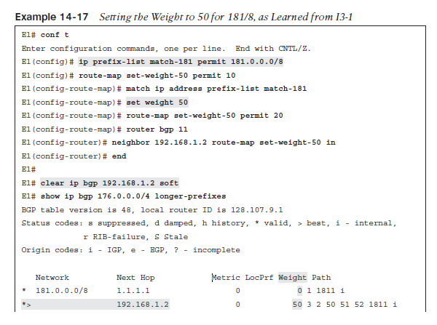
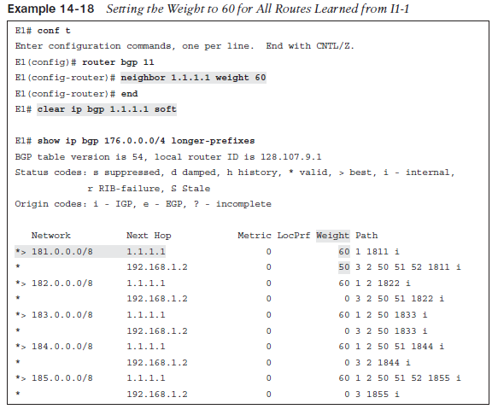
Weight
Influence enterprise’s outbound routes
仅在路由器内有效，Update message没有weight值
例子1：route-map，不同的路由设置不同的weight
例子2：neighbor weight，设置从某个邻居进入的路由，weight值

Slide 9
weight
如何配置
route-map，不同的路由设置不同的weight
neighbor weight，设置从某个邻居进入的路由，weight值
路由器自己宣告的路由，weight默认为32768，其余默认为0
ibgp优于ebgp
weight本地路由器有效，不在路由器之间交换
问题：集中计算：边界路由器上的weight属性传输不到集中平台
解决方案：
集中平台上存储每台边界路由器涉及weight的route-map配置，neighbor weight
域内路由器向集中平台宣告的路由：集中平台设置该路由的weight为32768

Slide 10
Local Preference + IGP cost
Local Preference
域内有效
路由经过边界路由器传到集中平台，可以直接计算了
IGP cost 类似weight
域内有效

Slide 11
路由计算
集中平台存储有关每台路由器weight的配置
路由计算
输入：weight配置 + IGP cost + 所有的路由 + 收到的路由
过程：
将收到的路由加入整体RIB表
有weight配置的边界路由器（ibgp neighbor），更新自己的RIB
针对收到路由的前缀，对每台路由器进行计算
有weight配置：前缀的路由信息和整体RIB表有差异，单独使用自身的RIB，计算路由
无差异：按照路由计算规则进行路由计算，得到了一群边界路由器的最优路由
结果：计算每台路由器的最优路由

Slide 12
路由计算的思路
举例整理思路
满足路由计算的准确性
针对RR、AS联邦的例子，检测路由计算结果

Slide 13
路由转发
边界路由器收到路由，转发给集中平台
边界路由器配置集中平台为ibgp邻居，next-hop-self
集中平台计算出路由后，发给边界路由器
next-hop修改为路由入口，再进行ebgp宣告
否则所有的流量都经过集中平台，集中平台就炸了

Slide 14
辅助知识点
AS（大网核心AS：域内边界路由器几千台）
Peer-AS
Cluster-AS
Transit-AS
有待研究
RR拓扑的自动生成：cluster设计（距离、带宽等）、层级设计
层级太多，信息更新越慢
二维路由
Full mesh能够支持的最大节点数

